Slide 1
分析评价助手
——实评 App
181013007 滕卓易

Slide 2
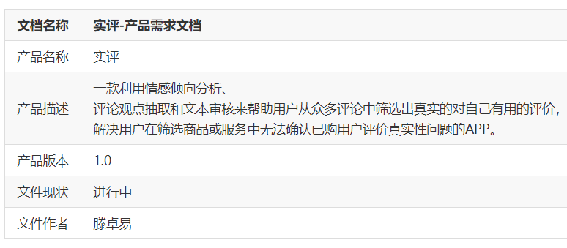
PRD

Slide 3

背景概述
评价的初衷是让人们可以通过已经购买过的客户在使用该产品后的真实感受，了解到真实的使用商品体验感。然而，越来越多灌水、广告、刷好评的现象出现，导致用户无法再简单的通过评价来评判商品的好坏。

Slide 4
产品市场
通过查找相关资料发现，市面上目前并未出现关于分析商品评价的App产品。
人工智能的快速发展，使NLP技术逐渐进入人们的视野。
但是通过对评论中的文字进行分析利用让用户能够快速筛选对自己有用的评价是用户所需的。

Slide 5
核心加值宣言
目前市场中还未出现关于对商品评价文字进行分析，以获取真实有用评价的app产品。
实评App正是通过评论观点抽取、情感倾向分析、文本审核等API，快速有效地分析评论。在众多评价中，排除掉那些恶意竞争产生出的毫无用处的评价，从而挑选出更加优质更加适合自己的产品。

Slide 6
产品介绍
该产品是一款来帮助用户从众多繁杂的评论中筛选出真实的对自己有用的评价，解决用户在筛选商品或服务中无法确认已购用户评价真实性问题的App。

Slide 7
产品优势
- 缺少同类型产品，竞争对手数量少，竞争力度小。
- 开发成本较低（主要功能通过调用API即可实现）。
- 缓解用户无法了解商品真实情况的问题。
- 功能实用，痛点明显，可以解决相关问题。

Slide 8
用户痛点
用户希望在网上购买商品，却因为评价充斥着大量的刷好评、虚假广告等情况，而无法判断该商品的真实情况。在大量的文字中无法快速寻找到关键信息。

Slide 9
解决方案
利用评论观点抽取API，获取到评价中的重要信息，并分类作为标签，最后制出图表。
通过情感倾向分析API，分析各个评价所蕴含积极或消极的情感态度比值。
使用文本审核API，自动省略掉那些低质灌水、垃圾广告、低俗色情的评论。

Slide 10
核心价值--最小可行性产品
在“实评”App中快速有效地分析评论，并通过标签、图表等方式，方便查看。使用户在选择商品时，可以通过已购买客户对商品的真实反馈来作为判断，为需要得到真实商品反馈的用户提供更优的处理解决方案。

Slide 11
AI概率性考察
或许会出现极其隐蔽的无用评论，无法被产品识别，并列入可用数据呈现给用户，影响用户体验。
但因为只是个别例子，且此时已屏蔽许多垃圾信息，所以带有个别没有被发现的垃圾评论依旧比原数据更有价值。

Slide 12
用户群体
人群：会网购的人群
年龄：16~45岁
特点：喜欢上网，对新鲜事物保持好奇
用户需求：了解到最真实的商品使用情况

Slide 13
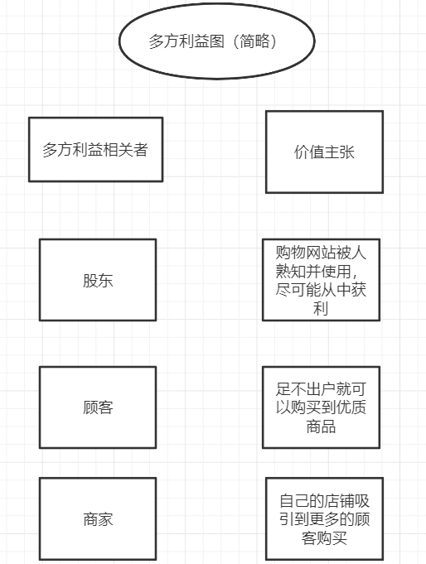
多方利益

Slide 14
问题表述
1. 大量的评论和大篇幅文字让用户需要花费大量时间去寻找真实有用的评价
2. 刷屏的虚假广告和垃圾评价，使用户要在其间找到有用的评价十分困难。
3. 无法从评价中快速获取到关键词及使用后真实情感。

Slide 15
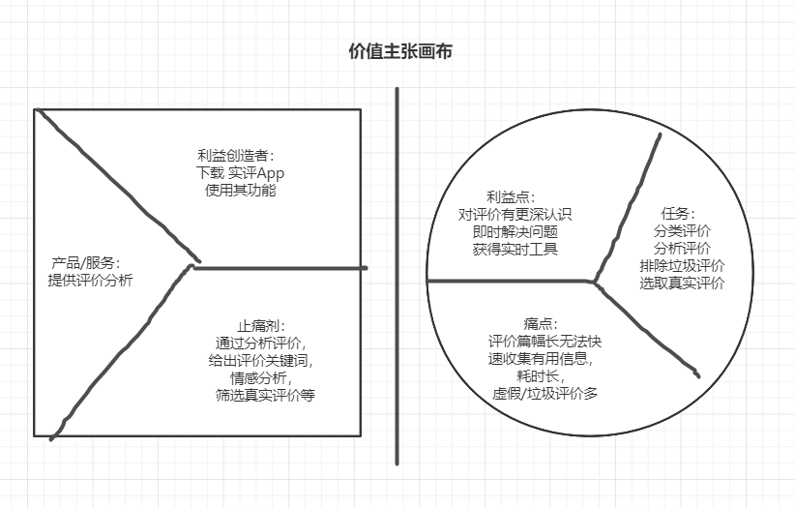
价值主张画布

Slide 16
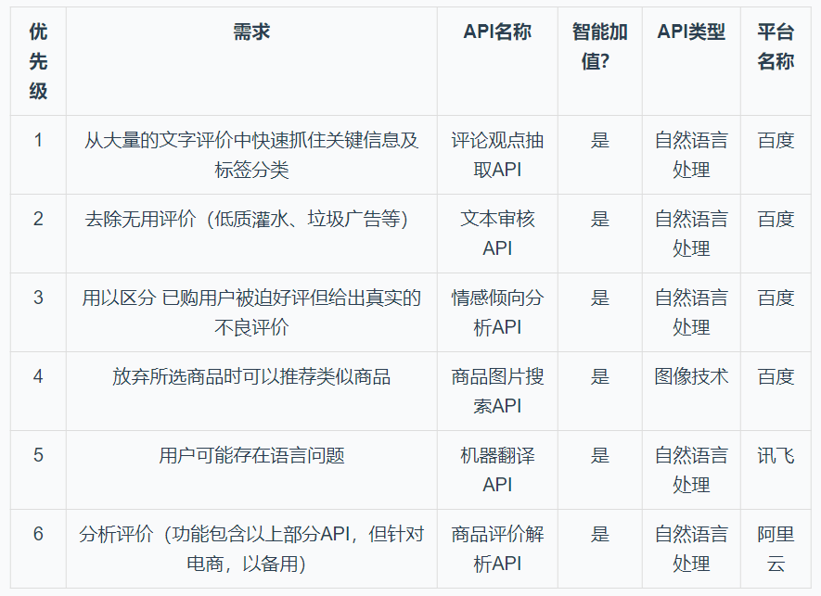
需求列表

Slide 17
实评App原型表述
该产品的功能是分析用户上传的商品的评价，对其进行处理得到用户需要的结果。
API驱动智能流程方面，首先在首页上有复制链接及拍照上传两种方法，通过文字或照片的方式将用户搜索的商品信息上传至后台数据库，并匹配到对应商品的评价部分对其使用评论观点抽取、情感倾向等关键智能API操作，最后将分析结果显示在App的后续页面。
处理数据为用户显示一目了然的评价标签，并制成图表，使用户对该商品内的评价有更直观的认识，为之后用户的购买选择提供一个参考方向。

Slide 18
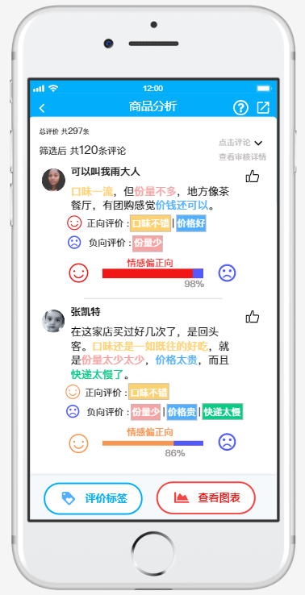
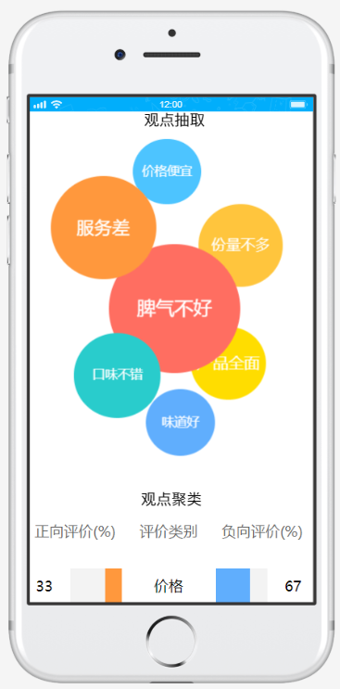
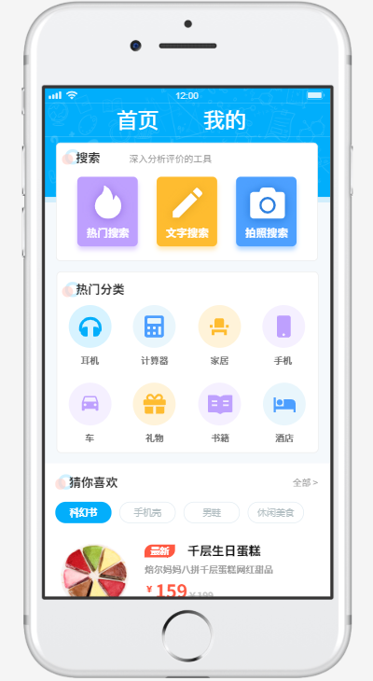
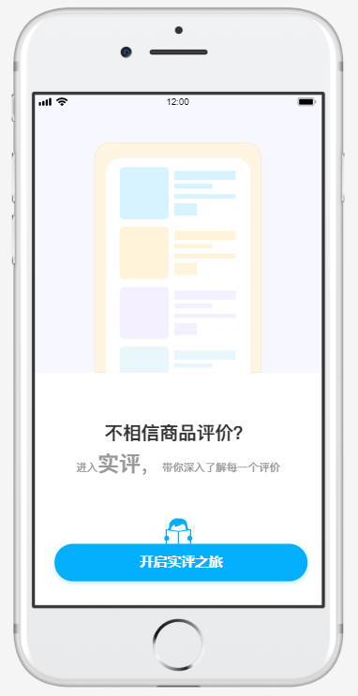
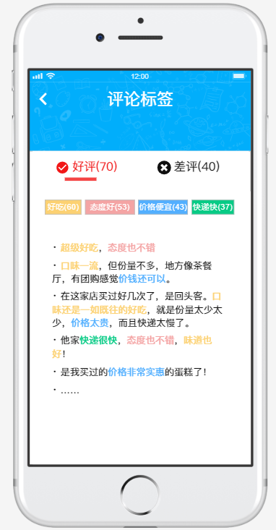
下面展示操作过程
（约1分钟）
实评App初步原型

Slide 19

使用后风险报告
虽然目前还未出现此类产品，但具有用户需求。
我认为，该类产品在未来具有发展性，有前景。

Slide 20
Thank you

